Slide 1







봄 추이 분석
이민하

Slide 2
목차.
01
주제 선정 이유
ㄴㅇㄹ
02
생태계 분석 결과
03
결론

Slide 3
출처.
생태계 , 기온 데이터 : https://data.kma.go.kr/cmmn/main.do
관련 기사 : https://www.imaeil.com/page/view/2024040117505701111
https://news.heraldcorp.com/view.php?ud=20220917000022
사진 : https://www.forest.go.kr/kfsweb/kfs/idx/Index.do?mn=NKFS_01&mainType=01&slide=2
논문 : https://www-dbpia-co-kr.libproxy.yu.ac.kr/journal/articleDetail?nodeId=NODE06135935

Slide 4

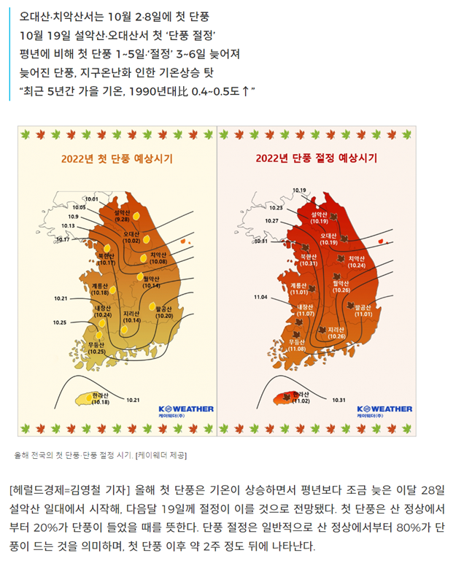
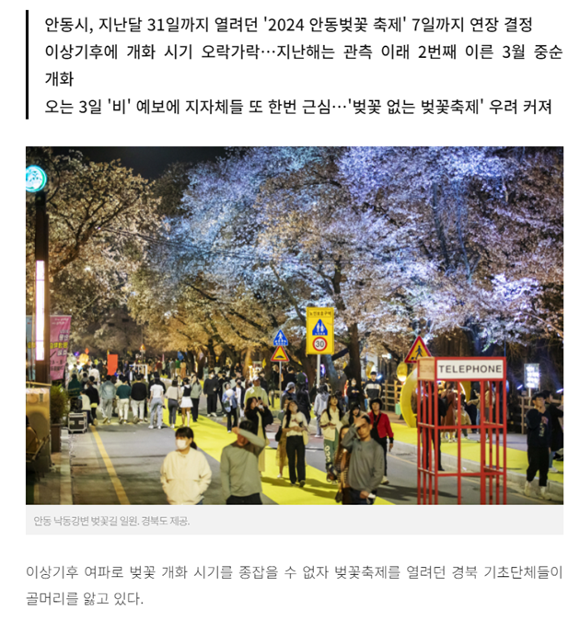
주제 선정 이유

Slide 5
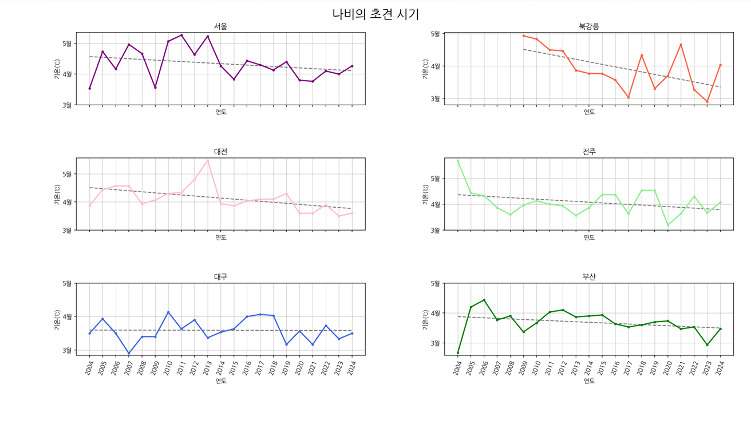
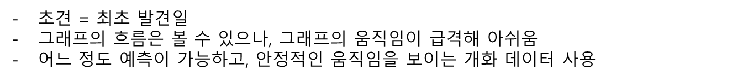
생태계 분석 결과

Slide 6
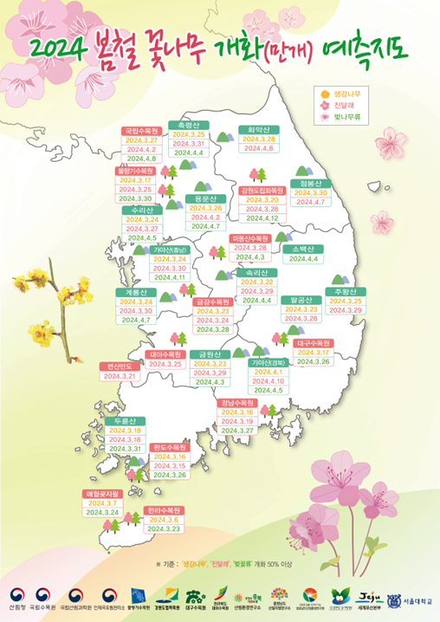
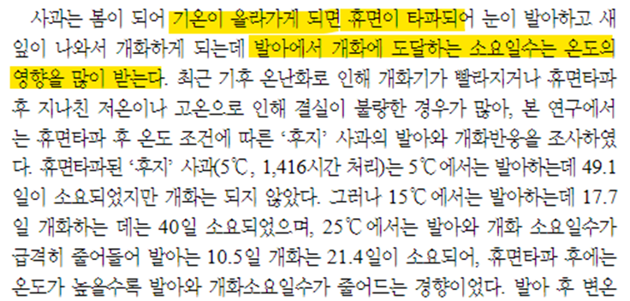
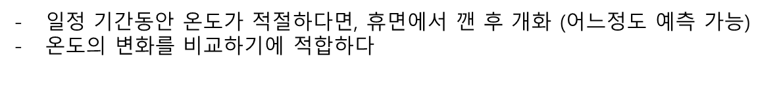
생태계 분석 결과

Slide 7
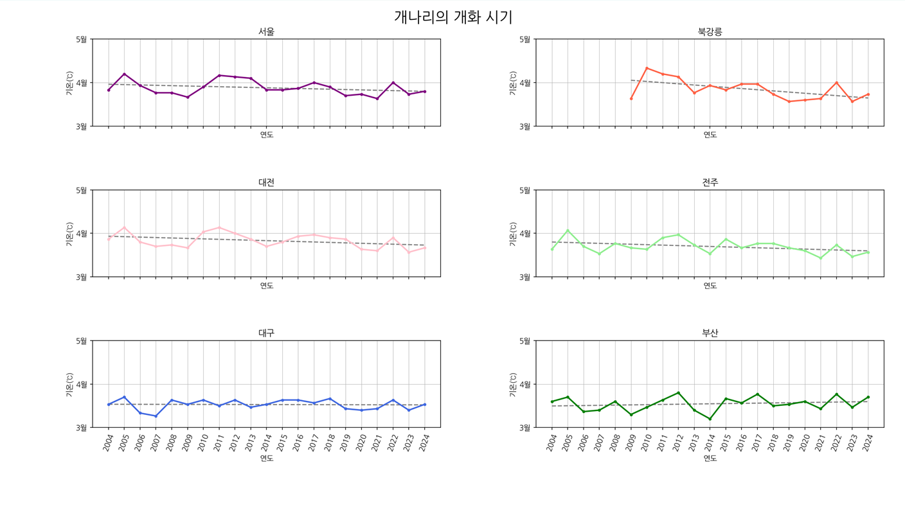
생태계 분석 결과

Slide 8
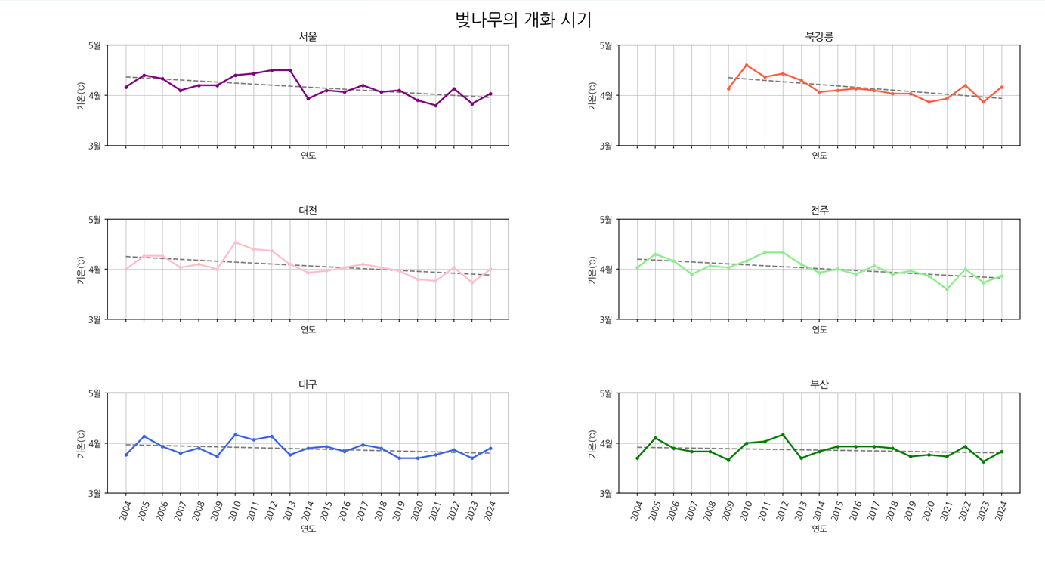
생태계 분석 결과

Slide 9
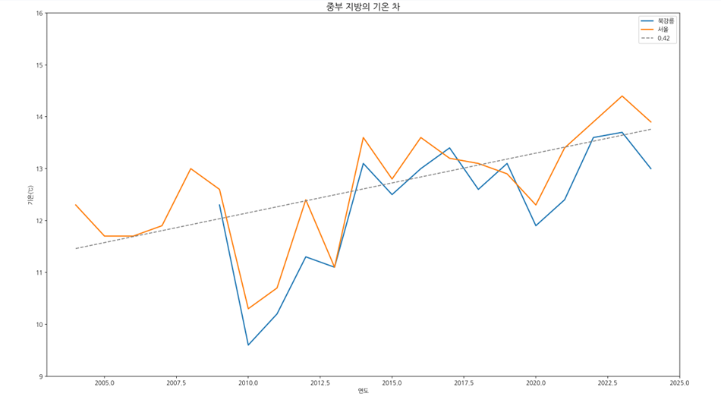
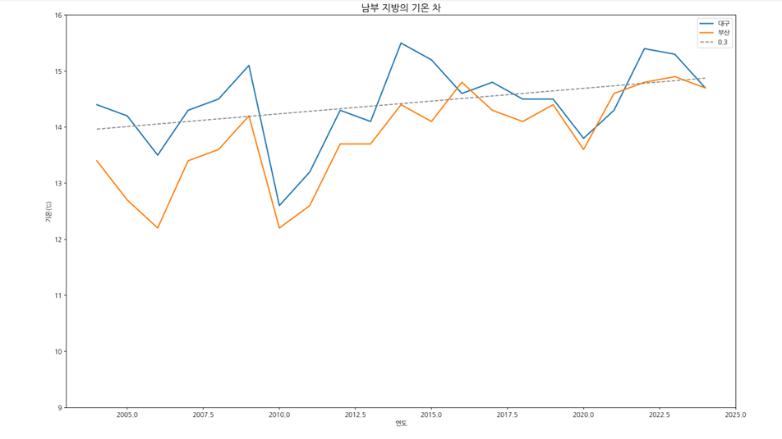
생태계 분석 결과

Slide 10
결론
〮 실제로 봄의 기간은 빠르게 줄어들고 있다.
〮 상대적으로 기온이 낮던 중부 지방에서의 지구온난화의 여파가 심하다.
〮 대구 같은 남부 지방은 20년 전부터 봄이 없었다.
〮 지구를 지키자!

Slide 11















이송은

Slide 12
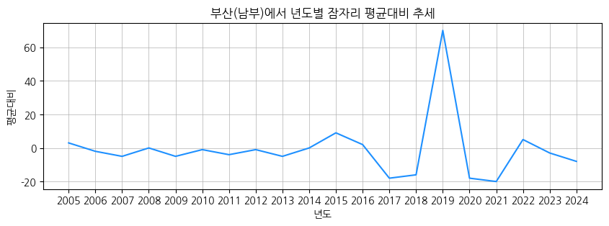
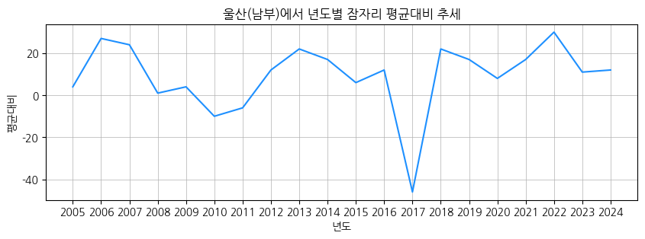
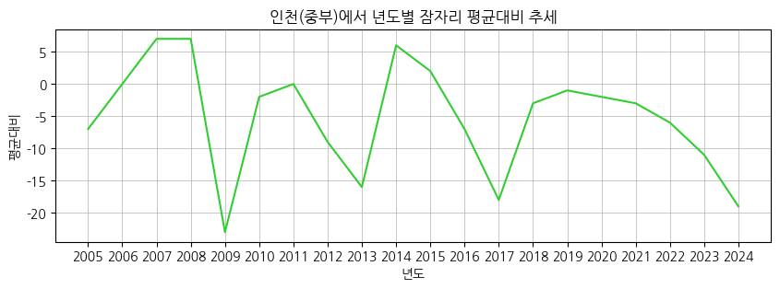
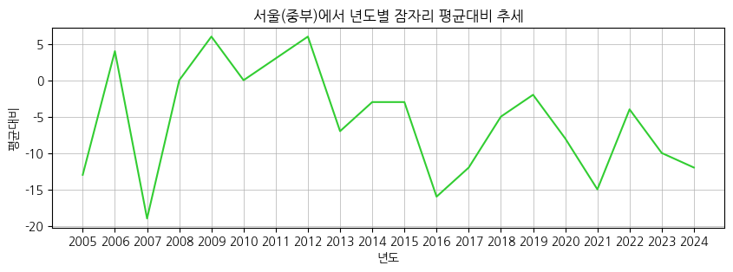


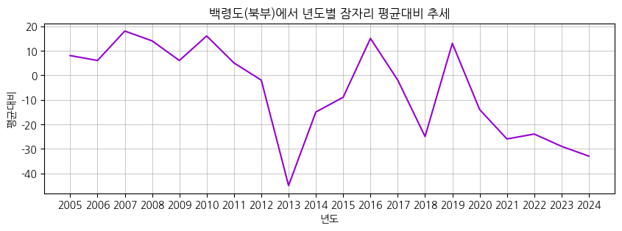

잠자리 초견(처음 발견)
평균 대비 감소하는 추세로 나타나므로 점점 잠자리 초견 시기가 빨라진다

Slide 13
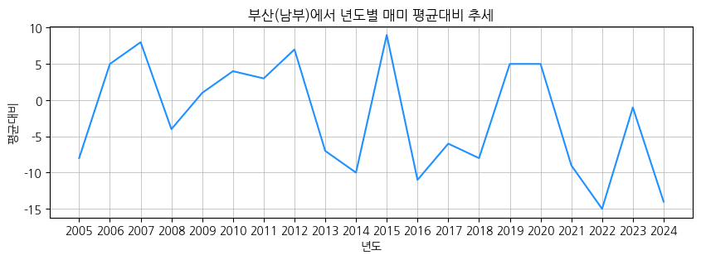
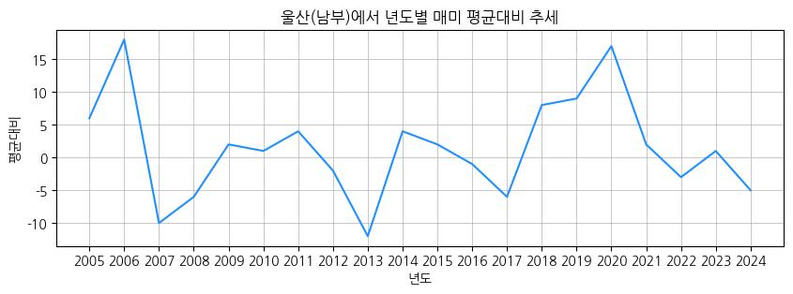
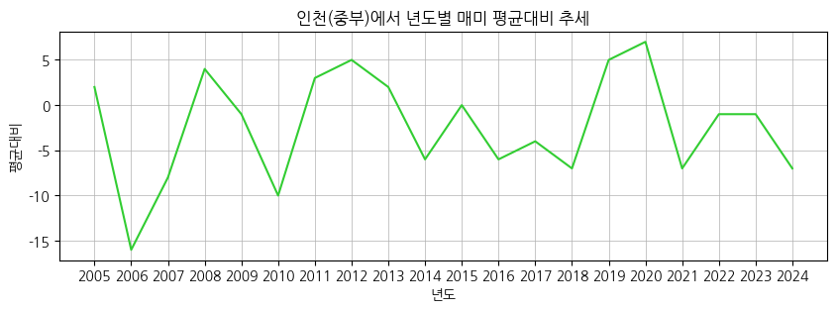
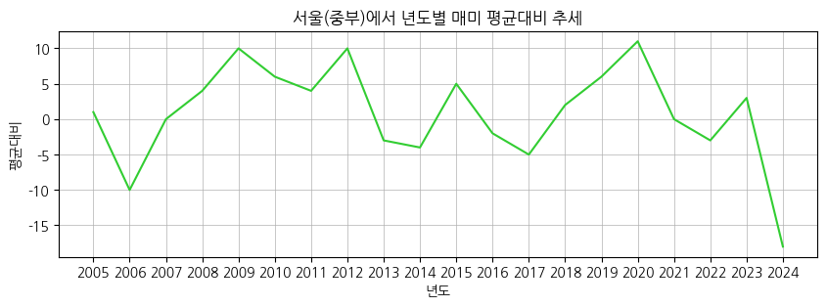
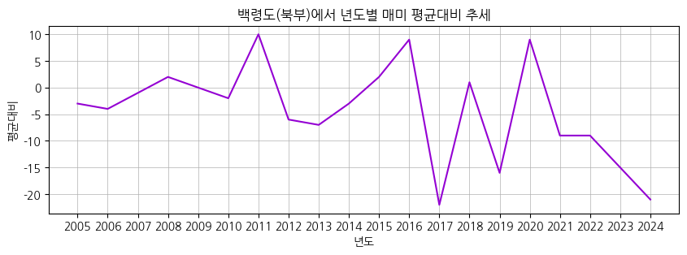
매미 초성(처음 울음)
평균 대비 감소하는 추세로 나타나므로 점점 매미 초성 시기가 빨라진다

Slide 14
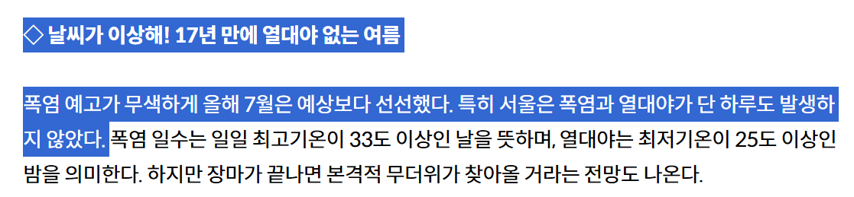
2020년의 그래프가 상승 추세가 나타난 이유
출처 : [이슈 컷] 역대급 더위라더니…열대야 사라지고 곳곳 물폭탄, 왜? | 연합뉴스 (yna.co.kr)

Slide 15
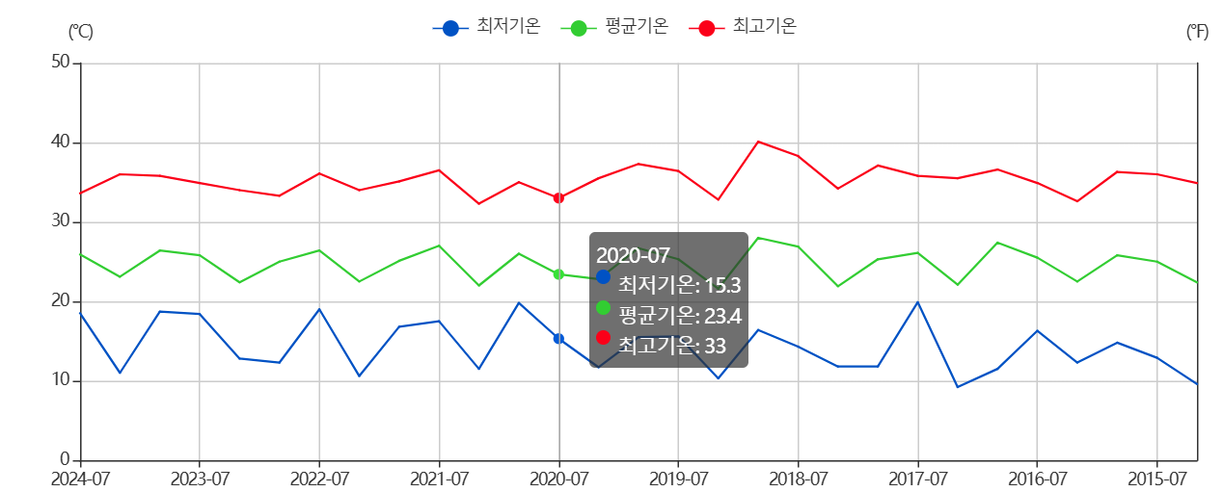
2020년의 그래프가 상승 추세가 나타난 이유
2020년 7월에는 전 세계적으로 매우 더웠으나, 유독 한반도는 기록적으로 낮은 7월을 보냈다. 게다가 2020년 초 기록적인 이상 고온 탓에 '추운 겨울, 더운 여름'이 '더운 겨울, 추운 여름'으로 바뀌었다.
출처 : 기상자료개방포털[기후통계분석:통계분석:조건별통계] (kma.go.kr)

Slide 16
결론
잠자리 초견시기와 매미 초성시기가 빨라지고 있다는 사실을 알 수 있으며
그에 따라 여름이 오는 시기가 점점 빨라지고 있다고 할 수 있다.

Slide 17
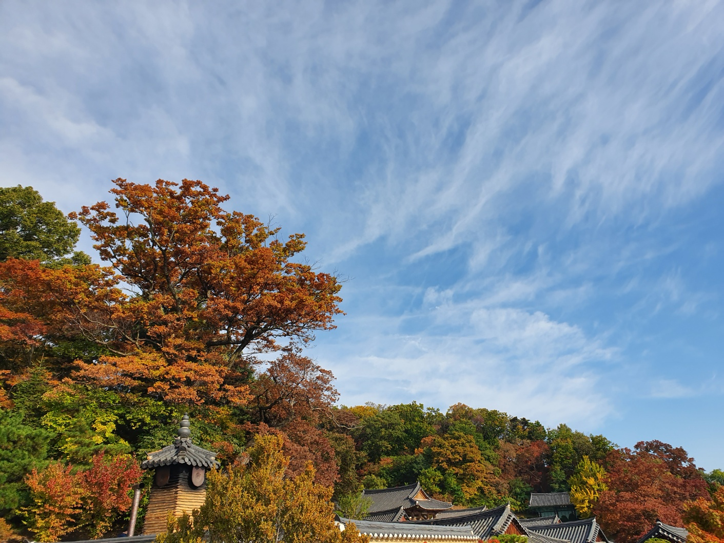
가을이 오는 속도

Slide 18

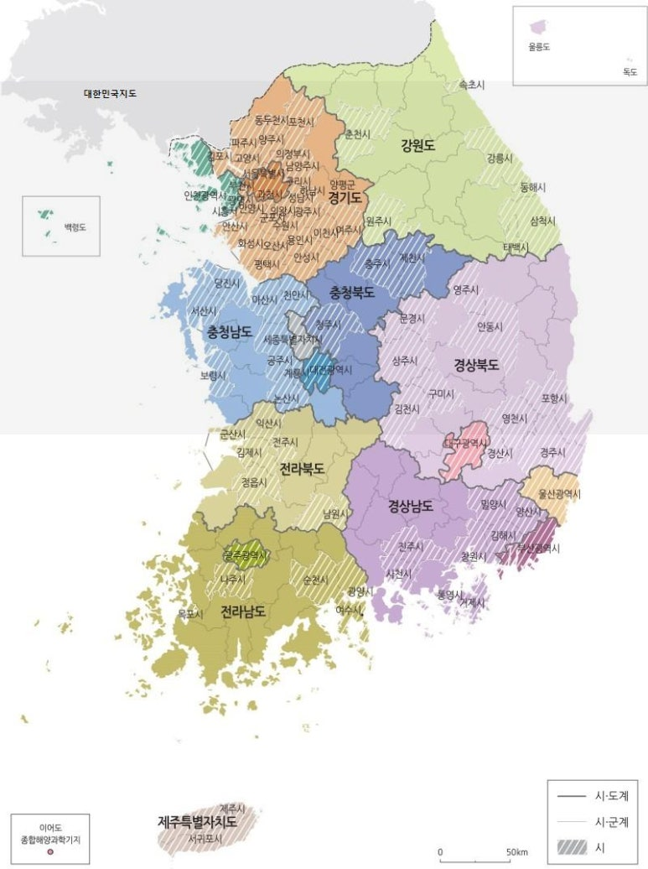
가을이 오는 속도
행정구역별 코스모스 개화 시기
행정구역별 은행 시작, 절정 시기
행정구역별 단풍 시작, 절정 시기
지역명산 단풍 시작, 절정 시기

Slide 19
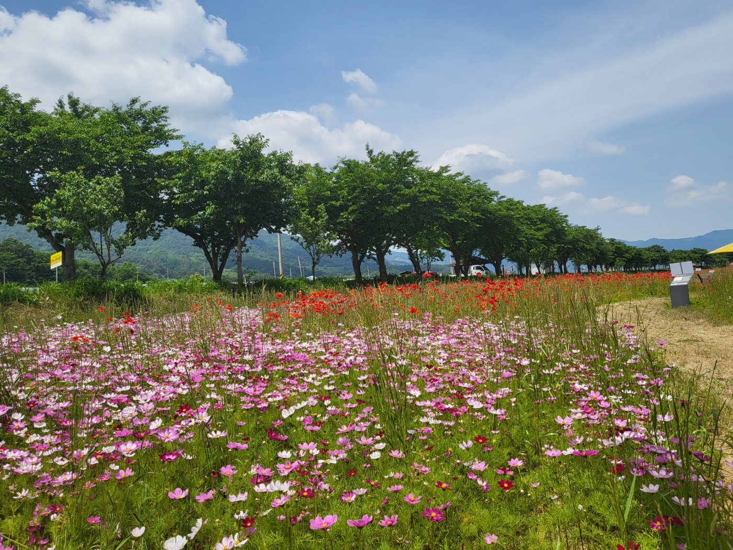
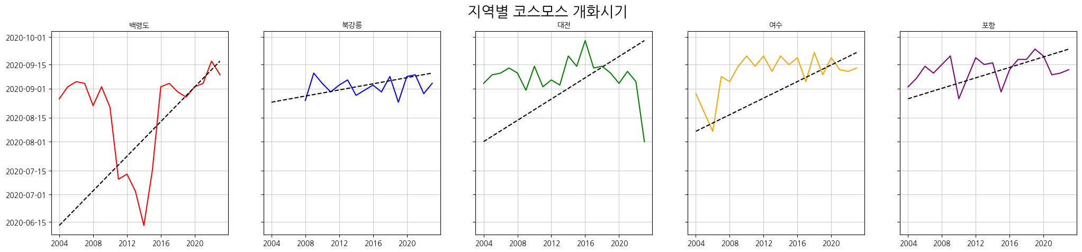
🌼

Slide 20
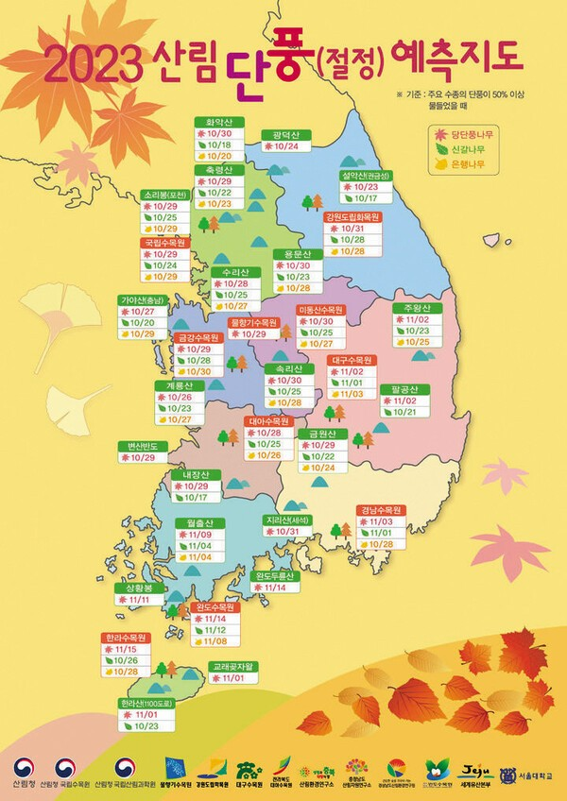

Slide 21
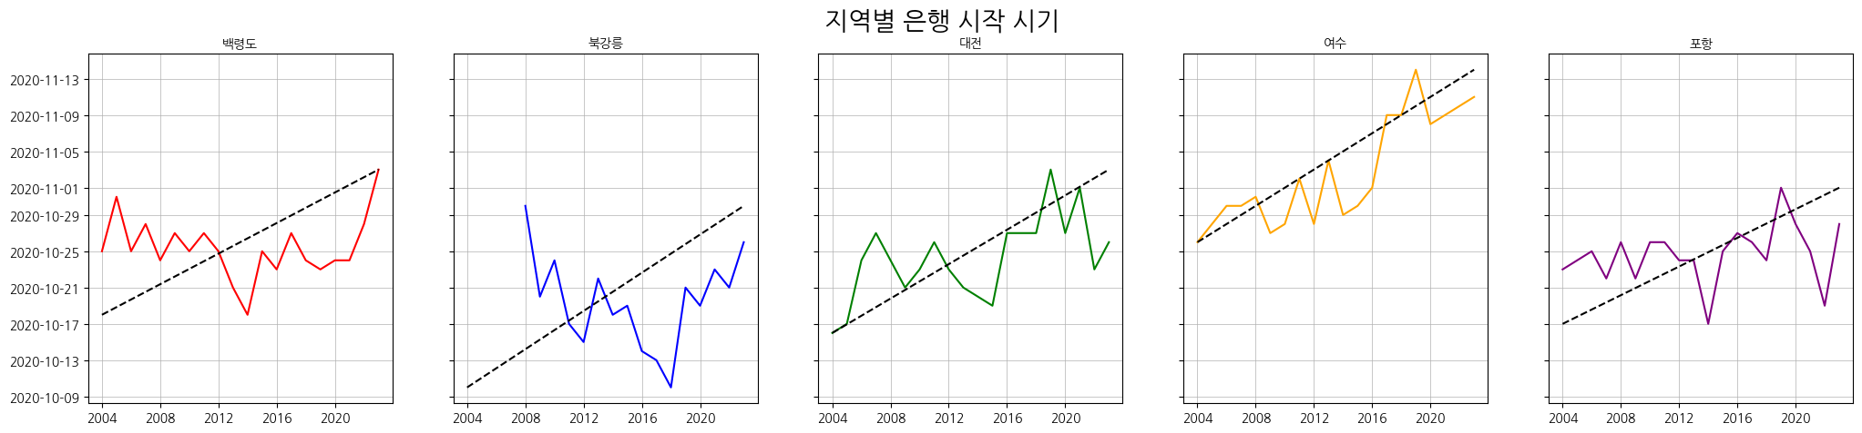
🍂

Slide 22
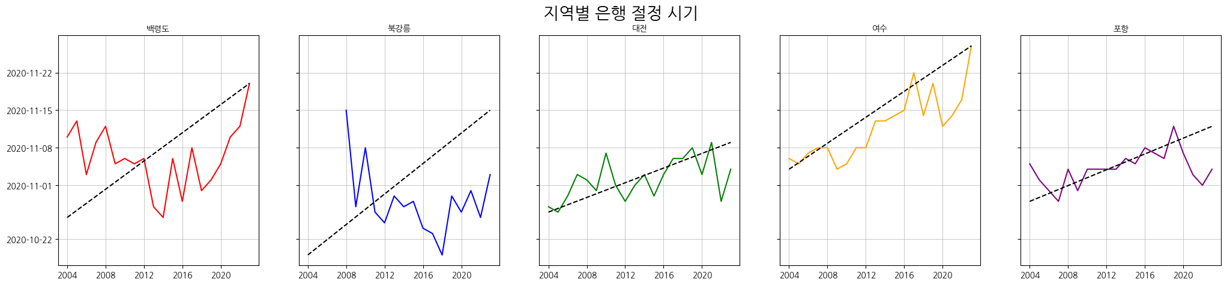
🍂

Slide 23
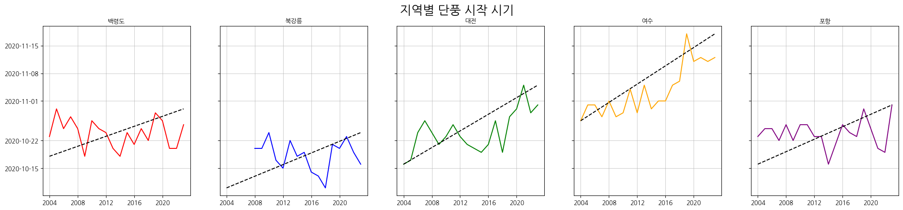
🍁

Slide 24
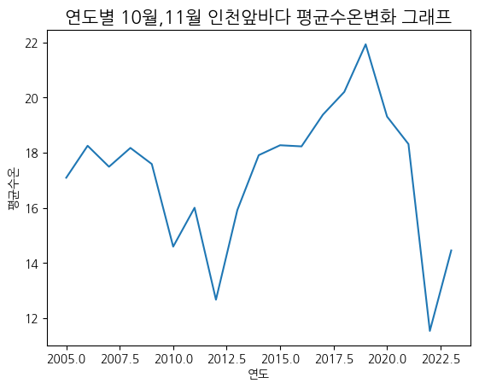
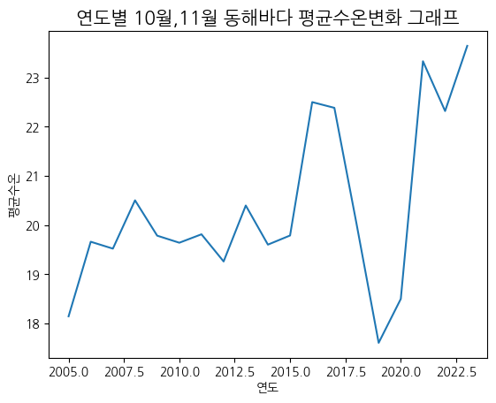
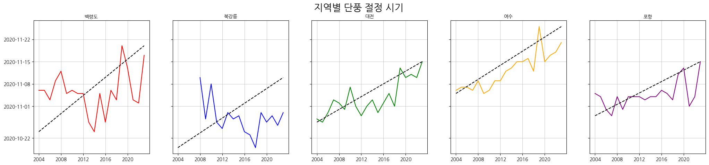
🍁

Slide 25
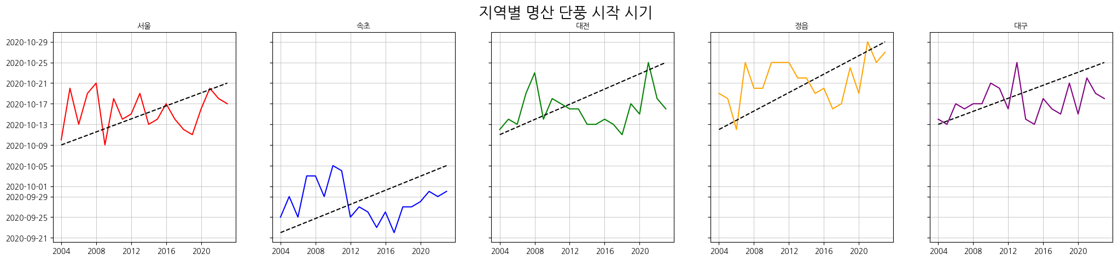
⛰️
설악산
북한산
계룡산
내장산
팔공산

Slide 26
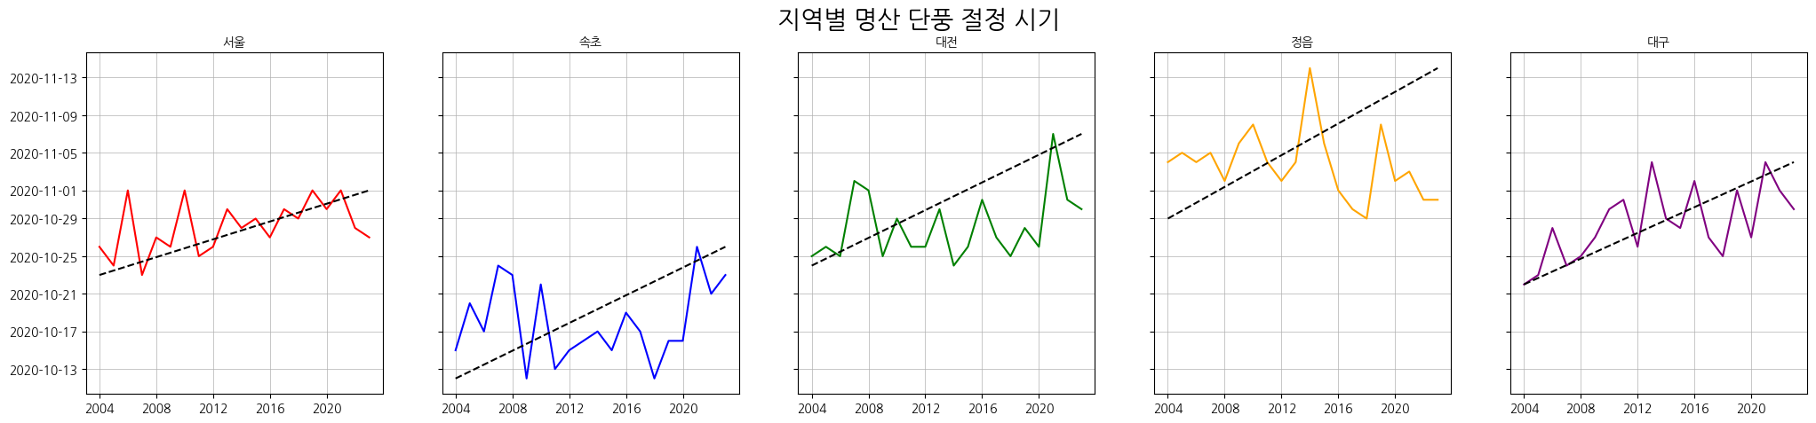
⛰️

Slide 27
가을의 결론
공무원들이 일을 안한다! 데이터 좀 주세요.
해안가는 해수면 온도상승 속도가 늦음
→ 내륙보다는 지구온난화 영향이 적다
남부지방은 지구온난화 영향이 ↑
→ 단풍놀이를 천천히 준비하자

